Slide 1

数据库原理

Slide 2
第四章 存储过程、触发器和数据库完整性
4.1 SQL Server 编程语法
4.2 存储过程
4.3 触发器
4.4 数据库的完整性

Slide 3
4.2 存储过程
4.2.1 存储过程的基本概念
存储在数据库服务器中的一组编译成单个执行计划的SQL语句。使用Transact-SQL语言编程的过程中，可以将某些需要多次调用以实现某个特定任务的代码段编写成一个过程，将其保存在数据库中，并由SQL Server服务器通过过程名调用，称为存储过程。
存储过程在创建时被编译和优化，可以包含程序控制流、查询子句、操作子句，还可以接受参数、输出参数、返回单个值或多个结果集。
分类：
系统存储过程：SQL Server本身定义的，当作命令来执行的一类存储过程，通常以sp_为前缀，一般以sp_为前缀，主要功能是从系统表中获取信息。
用户自定义的存储过程：用户创建并完成某一特定功能的存储过程。

Slide 4
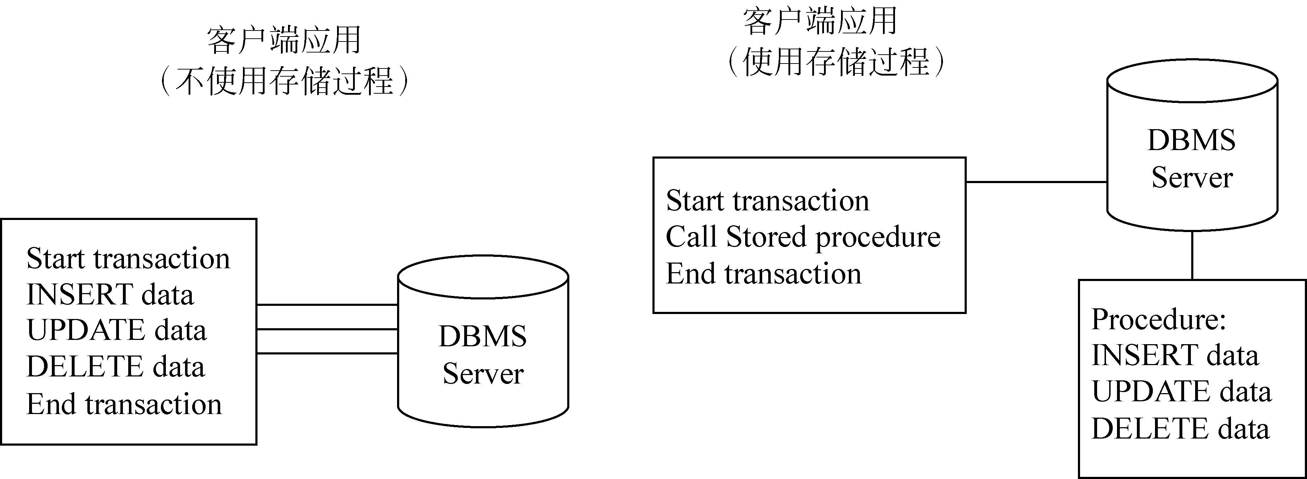
4.2 存储过程
4.2.1 存储过程的基本概念
优点：1) 运行效率高，提供了在服务器端快速执行SQL语句的有效途径。
2) 降低了客户机和服务器之间的通信量。
3) 方便实施企业规则。

Slide 5
4.2 存储过程
4.2.2 创建和管理MySQL存储过程
MySQL中创建存储过程的语句格式为：
CREATE PROCEDURE 存储过程名(参数列表)
BEGIN
SQL语句
END
存储过程中的参数列表：如果没有参数，使用一个空参数列()；多个参数之间通过逗号进行分割。参数列表中的每个参数都由输入输出类型、参数名称和参数类型组成，语法如：[IN | OUT | INOUT] 参数名称 类型
其中：IN表示输入参数；OUT表示输出参数；INOUT即可以是输入，也可以是输出参数。

Slide 6
4.2 存储过程
4.2.2 创建和管理MySQL存储过程
1．基本存储过程
【例4.5】创建一个最简单的存储过程，用于查看Stock表中的所有记录。
DELIMITER &&
CREATE PROCEDURE pro1()
BEGIN
SELECT * FROM stock;
END
执行存储过程:
CALL pro1
执行存储过程:
CALL[@<状态变量>=] 存储过程名()
[@<参数>=] {<值>|@<变量>}…]

Slide 7
4.2 存储过程
4.2.2 创建和管理MySQL存储过程
2．带输入参数的存储过程
在存储过程中还可以使用输入参数，通过存储过程每次执行时使用不同输入参数值，实现其灵活性。
【例4.6】创建一个带输入参数的存储过程，向Stock表中添加一个新的数据行。
DELIMITER &&
CREATE PROCEDURE pro2(mno char(8),mname varchar(50),mspeci varchar(20))
BEGIN
INSERT INTO Stock(mat_num,mat_name,speci)
VALUES(mno,mname,mspeci);
END
执行存储过程:
CALL pro2 ('m030','护套绝缘电线','BVV-35');

Slide 8

4.2 存储过程
4.2.2 创建和管理MySQL存储过程
3．带输出参数的存储过程
OUT用于指明参数为输出参数，可以返回到调用存储过程的语句或其他存储过程中。
【例4.7】创建一个存储过程，根据输入的抢修工程项目号统计其领取物资的总数量，并要求输出。
DELIMITER &&
CREATE PROCEDURE pro3(pn char(8), OUT total int)
BEGIN
SELECT sum(amount)
FROM out_stock
WHERE prj_num= ;
END
into total
执行：
call pro3('20100015', @total);
select @total;
pn

Slide 9
4.2 存储过程
4.2.2 创建和管理MySQL存储过程
【例4.10】 创建一个存储过程，根据输入的工程部门及起止时间段，汇总该部门在对应时间段内所参与抢修的工程项目总数以及领取物资的总成本，并要求输出。
DELIMITER &&
CREATE PROCEDURE pro4(INOUT depart varchar(50),start_date datetime, end_date datetime, OUT count_prj int ,out sum_cost decimal(18,2))
BEGIN
SELECT
FROM salvaging INNER JOIN out_stock on out_stock.prj_num=salvaging.prj_num
INNER JOIN stock on out_stock.mat_num =Stock.mat_num
WHERE department =
and get_date between and ;
END
COUNT(distinct salvaging.prj_num),sum(out_stock.amount*unit)
into count_prj,sum_cost
depart
start_date
end_date

Slide 10

4.2 存储过程
4.2.2 创建和管理MySQL存储过程
执行存储过程pro4的语句如下：
set @depart='工程2部';
call pro4(@depart,'2011-1-1','2011-1-31',@prjcounts,@sumcosts);
select @depart,@prjcounts,@sumcosts;

Slide 11
4.2 存储过程
4.2.2 创建和管理MySQL存储过程
5．嵌套调用存储过程
【例4.9】 嵌套调用存储过程，查看使用抢修物资总数最多的工程项目信息。
DELIMITER &&
CREATE PROCEDURE pro5(OUT prj_no char(8))
BEGIN
SELECT prj_num into prj_no
FROM out_stock
GROUP BY prj_num
ORDER BY SUM(amount) DESC
LIMIT 1;
END
DELIMITER &&
CREATE PROCEDURE pro6()
BEGIN
DECLARE prj_id char(8);
call pro5(@prj_id);
SELECT *
FROM Salvaging
WHERE prj_num=@prj_id;
End
执行存储过程：call pro6();

Slide 12
4.2 存储过程
4.2.2 创建和管理MySQL存储过程
6．在存储过程中定义和使用游标
查询语句可能返回多条记录，如果数据量非常大，需要在存储过程和函数中使用游标来逐条读取查询结果集中的记录。游标必须在程序之前且在变量和条件之后声明，而且游标使用完成一定要关闭。
声明游标：DECLARE 游标名 CURSOR FOR SELECT语句;
打开游标：OPEN 游标名;
使用游标：FETCH 游标名 INTO 参数名1[,参数名2…];
其中：参数名表示将游标中的SELECT语句查询出来的信息存入到该参数中，参数名必须在声明游标之前就以及定义。
关闭游标：CLOSE 游标名;

Slide 13
4.2 存储过程
4.2.2 创建和管理MySQL存储过程
【例4.10】在存储过程中使用游标，把stock表中所有的仓库名称连接为一个字符串，并进行显示输出。
DELIMITER &&
CREATE PROCEDURE pro7()
BEGIN
DECLARE done INT DEFAULT 0;
DECLARE whname varchar(10) DEFAULT '';
DECLARE allname varchar(1000) DEFAULT '';
DECLARE cur1 CURSOR FOR SELECT distinct warehouse FROM stock;
DECLARE CONTINUE HANDLER FOR NOT FOUND SET done=1;

Slide 14

4.2 存储过程
4.2.2 创建和管理MySQL存储过程
OPEN cur1;
REPEAT
FETCH cur1 INTO whname;
IF NOT done THEN
SET allname = CONCAT(allname,whname);
END IF;
UNTIL done END REPEAT;
CLOSE cur1;
SELECT allname;
END
执行存储过程：call pro7();

Slide 15
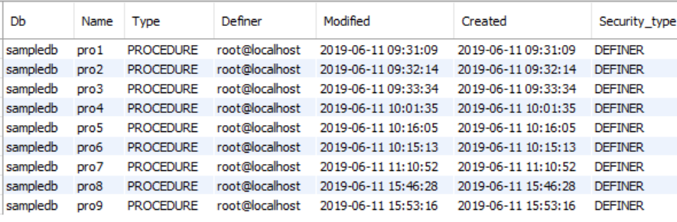
4.2 存储过程
4.2.2 创建和管理MySQL存储过程
7．查看存储过程
（1）SHOW STATUS语句可以查看存储过程的状态
基本语法结构：SHOW PROCEDURE STATUS [LIKE 'pattern'];
其中：LIKE 'pattern'为可选项，用来匹配存储过程名称。如果不指定LIKE子句，则查询当前数据库下的所有存储过程。
如：SHOW PROCEDURE STATUS like 'pro_';
注：SHOW STATUS语句只能查看存储过程的名称、类型、谁定义的、创建和修改时间、字符编码等信息，不能查询存储过程或函数的具体定义。

Slide 16
4.2 存储过程
4.2.2 创建和管理MySQL存储过程
（2）SHOW CREATE语句也可以查看存储过程的状态
基本语法结构：SHOW CREATE PROCEDURE 存储过程名;
如：SHOW CREATE PROCEDURE pro1;
注：SHOW CREATE语句查询结果显示了存储过程的定义、字符集等信息。

Slide 17
4.2 存储过程
4.2.2 创建和管理MySQL存储过程
8．修改和删除存储过程
修改存储过程的语句是：
ALTER PROCEDURE 存储过程名(参数列表)
BEGIN
SQL语句
END
删除存储过程的语句是：
DROP PROCEDURE存储过程名

Slide 18
4.2 存储过程
4.2.2 创建和管理SQLServer存储过程
创建存储过程的SQL语句格式为：
CREATE PROCEDURE 存储过程名 [；版本号]
[ {@参数 数据类型} [ VARYING ] [= 默认值][ OUTPUT ],
……]
[ WITH{RECOMPILE|ENCRYPTION|RECOMPILE,ENCRYPTION}]
[ FOR REPLICATION ]
AS
SQL语句

Slide 19
4.2 存储过程
4.2.2创建和管理SQLServer存储过程
1．基本存储过程
【例4.6】创建一个最简单的存储过程，用于查看Stock表中的所有记录。
CREATE PROCEDURE exp1
AS
SELECT *
FROM Stock
执行存储过程:
EXECUTE exp1
或者：
EXEC exp1
执行存储过程:
EXECUTE [@<状态变量>=] 存储过程名
[@<参数>=] {<值>|@<变量>}…]

Slide 20
4.2 存储过程
4.2.2创建和管理SQLServer存储过程
2．带参数的存储过程
在存储过程中还可以使用输入参数，通过存储过程每次执行时使用不同输入参数值，实现其灵活性。
【例】创建一个存储过程，通过输入的仓库名称显示出该仓库的所有库存物资信息。
CREATE PROCEDURE exp
@warehousename varchar(50)
AS
SELECT *
FROM stock
WHERE warehouse=
执行存储过程:
exec exp '供电局1#仓库'
@warehousename

Slide 21
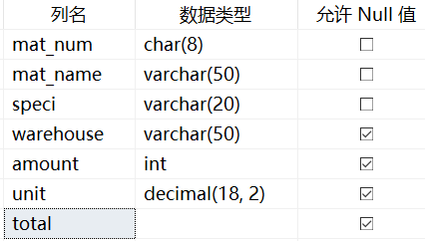
4.2 存储过程
4.2.2创建和管理SQLServer存储过程
【例4.7】创建一个带输入参数的存储过程，向Stock表中添加一个新的数据行。
CREATE PROCEDURE exp2
@mno char(8), @mname varchar(50), @mspeci varchar(20)
AS
INSERT
INTO Stock(mat_num,mat_name,speci)
VALUES
(@mno,@mname,@mspeci)
执行存储过程：EXECUTE exp2 'm030','护套绝缘电线','BVV-35'
或：EXECUTE exp2 @mno='m030', @mname='护套绝缘电线', @mspeci='BVV-35‘
或：EXECUTE exp2 @mname='护套绝缘电线', @mspeci='BVV-35', @mno='m030'

Slide 22
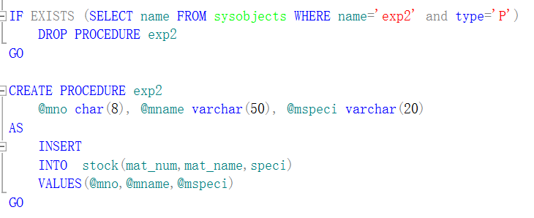
4.2 存储过程
4.2.2创建和管理SQLServer存储过程
注意:为了确保Create命令能成功执行，可以在Create Procedure之前执行如下语句：
IF EXISTS (SELECT name FROM sysobjects WHERE name='exp2' and type='P')
DROP PROCEDURE exp2
GO

Slide 23
4.2 存储过程
4.2.2创建和管理SQLServer存储过程
3．带默认参数的存储过程
【例4.8】创建一个带默认参数的存储过程，通过传递的参数显示物资的名称、规格、项目名称、是否按期完工等信息，如果没有提供参数，则使用预设的默认值。
CREATE PROCEDURE exp4
@mname varchar(50)='%绝缘%', @pno char(8)='20110001'
AS
SELECT mat_name,speci,prj_name,prj_status
FROM stock, salvaging, out_stock
WHERE stock.mat_num=out_stock.mat_num
and salvaging.prj_num=out_stock.prj_num
and mat_name like @mname
and salvaging.prj_num=@pno
执行创建的存储过程exp4。
EXECUTE exp4
或：
EXECUTE exp4 '%绝缘电线'
或：
EXECUTE exp4 @pno='20110002'
或：
EXECUTE exp4 ‘护套绝缘电线 ','20110002'

Slide 24

4.2 存储过程
4.2.2创建和管理SQLServer存储过程
4．带输出参数的存储过程
OUTPUT指明输出参数，可以返回到调用存储过程的批处理或其他存储过程中。
【例4.9】创建一个存储过程，根据输入的抢修工程项目号统计其领取物资的总数量，并要求输出。
CREATE PROCEDURE exp4
AS
SELECT sum(amount)
FROM Out_stock
WHERE prj_num=
@pn char(8), @sum int OUTPUT
执行：
DECLARE @total int
EXECUTE exp4 '20110001', @total OUTPUT
PRINT '该项目领取物资总量为：'+ CAST(@total AS varchar(20))
@sum=
@pn

Slide 25
4.2 存储过程
4.2.2创建和管理SQLServer存储过程
【例4.10】 创建一个存储过程，根据输入的工程部门及起止时间段，汇总该部门在对应时间段内所参与抢修的工程项目总数以及领取物资的总成本，并要求输出。
CREATE PROCEDURE exp5
@department varchar(50),@start_date datetime,@end_date datetime,
@count_prj int OUTPUT, @sum_cost decimal(18,2) OUTPUT
AS
select
FROM salvaging,out_stock,stock
WHERE out_stock.prj_num =salvaging.prj_num
and out_stock.mat_num =Stock.mat_num
and department =
and get_date between and
@count_prj=
COUNT(DISTINCT out_stock.prj_num),
@sum_cost=
SUM(Out_stock.amount*Stock.unit)
@department
@start_date
@end_date

Slide 26
4.2 存储过程
4.2.2创建和管理SQLServer存储过程
执行存储过程exp5的语句如下：
DECLARE @prjcounts int, @sumcosts decimal(18,2)
EXEC exp5 '工程2部','2011-1-1','2011-1-31’, @prjcounts OUTPUT, @sumcosts OUTPUT
PRINT '该部门参与抢修工程项目'+ CAST(@prjcounts AS varchar(20))+'个，总成本为'+CAST(@sumcosts AS varchar(20))

Slide 27

4.2 存储过程
4.2.2创建和管理SQLServer存储过程
5．嵌套调用存储过程
【例4.11】 嵌套调用存储过程，查看使用抢修物资总数最多的工程项目信息。
CREATE PROCEDURE exp6
@prj_no char(8) OUTPUT
AS
SELECT TOP 1 @prj_no=prj_num
FROM out_stock
GROUP BY prj_num
ORDER BY SUM(amount) DESC
GO
CREATE PROCEDURE exp7
AS
DECLARE @prj_id char(8)
EXEC exp6 @prj_id OUTPUT
SELECT *
FROM Salvaging
WHERE prj_num=@prj_id
GO
执行存储过程：EXECUTE exp7

Slide 28
4.2 存储过程
4.2.3创建和管理SQLServer存储过程
修改存储过程的语句是：
ALTER PROCEDURE 存储过程名 [；版本号]
[{@参数 数据类型} [ VARYING ] [=默认值][ OUTPUT ],
……]
[WITH{ RECOMPILE|ENCRYPTION|RECOMPILE,ENCRYPTION}]
[ FOR REPLICATION ]
AS
SQL语句
删除存储过程的语句是：
DROP PROCEDURE 存储过程名

Slide 29
小结
存储过程的基本概念
创建存储过程
修改和删除存储过程
谢谢观看！

